Slide 1
Chap. 5 – La planification des activités et des prestations 7. Fonctionnalités d’un logiciel de gestion de projets
Fonctions principales
le calendrier de travail, les horaires de travail
La date de début du chantier
les diverses tâches qui composent un projet avec leurs durées,
les dépendances de tâches et les contraintes d’antériorités.
les ressources affectées. (calendriers, contraintes horaires, périodes d’impossibilité).
L’avancement des tâches,
Les périodes de sécurité avec les dates au plus tôt et les dates au plus tard de chaque tâche,
Le chemin critique qui est le chemin sur lequel tout retard entrainera un report de la date de fin du projet.

Slide 2
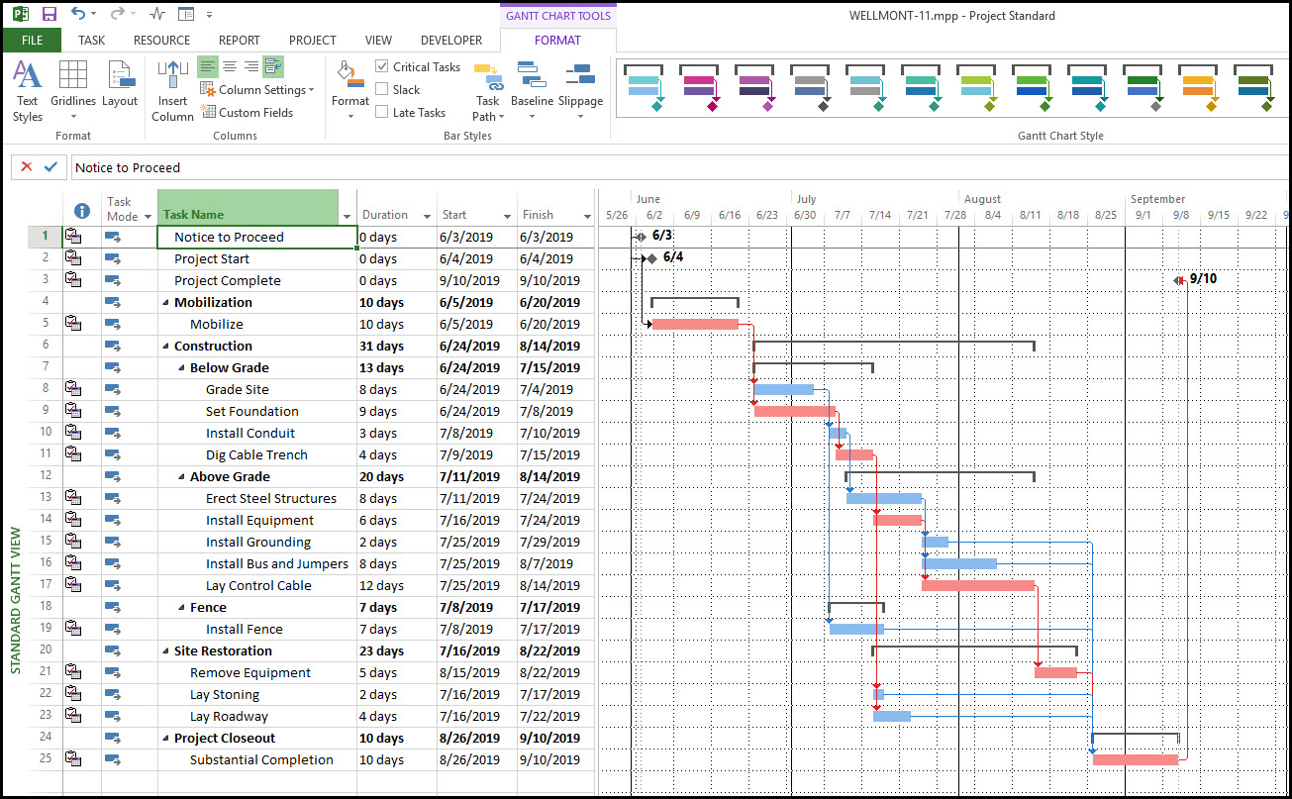
Chap. 5 – La planification des activités et des prestations 7. Fonctionnalités d’un logiciel de gestion de projets
MS Project

